Slide 1
paiza bonus

Slide 2


paiza bonus
官方網址
https://paiza.jp/botchi
相關介紹
https://www.gameapps.hk/news/31822/2019-01-23-13-29

Slide 3
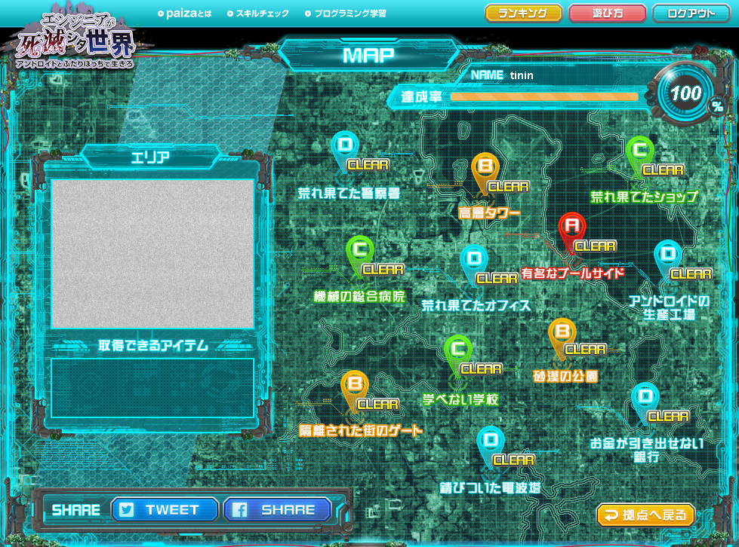
paiza bonus
計分方式
A級:3分
B級:1分
C級:3題2分
D級:5題2分

Slide 4
paiza bonus
上傳方式
Portal作業區 (Paiza Bonus)
s學號_paiza.zip
完成地圖
s學號_paiza.png
程式碼(A、B級)
有名なプールサイド (A級)
s學號_1.cpp
高層タワー (B級)
s學號_2.cpp
砂漠の公園 (B級)
s學號_3.cpp
隔離された街のゲート (B級)
s學號_4.cpp
不限任何程式語言 (程式碼副檔名可修改)
可用google翻譯題目

Slide 5
Deadline
Deadline
2025/01/15 23:59
繳交方式 (可不繳交)
上傳到portal
s學號_paiza.zip

